Slide 1
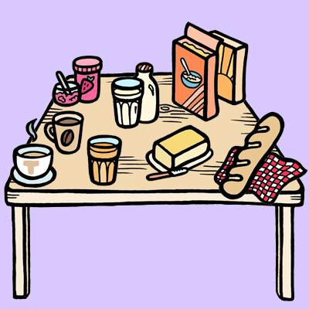
Le petit déjeuner

Slide 2

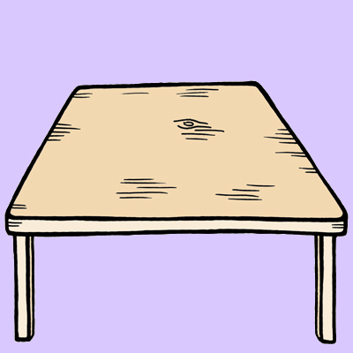
J’ai faim !
Sur la table il y a …

Slide 3

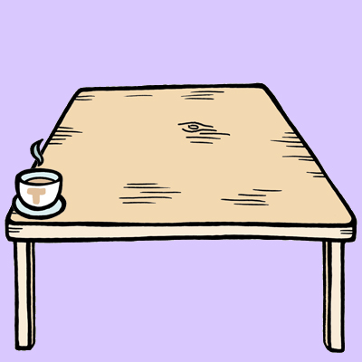
Sur la table il y a …
du thé

Slide 4
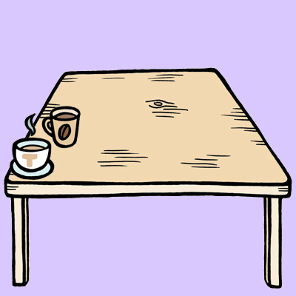
Sur la table il y a …
du café
du thé

Slide 5
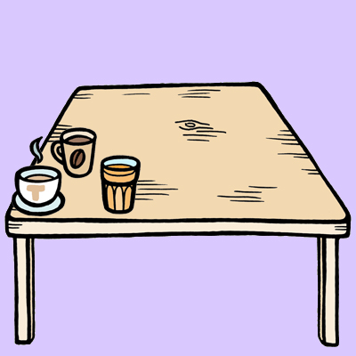
Sur la table il y a …
du café
du thé
du jus d’orange

Slide 6
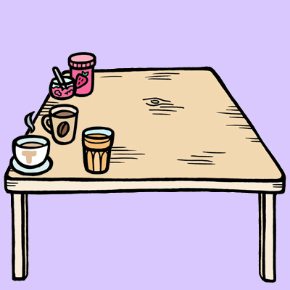
Sur la table il y a …
de la confiture
du café
du thé
du jus d’orange

Slide 7
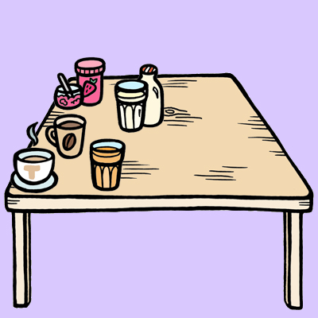
Sur la table il y a …
de la confiture
du lait
du café
du thé
du jus d’orange
du jus d’orange

Slide 8
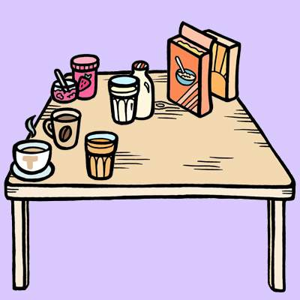
Sur la table il y a …
de la confiture
des céréales
du lait
du café
du thé
du jus d’orange

Slide 9
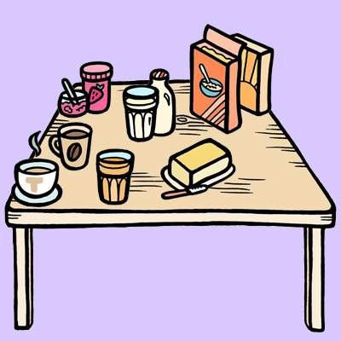
Sur la table il y a …
de la confiture
des céréales
du lait
du café
du thé
du beurre
du jus d’orange

Slide 10
Sur la table il y a …
de la confiture
des céréales
du lait
du café
du pain
du thé
du beurre
du jus d’orange

Slide 11
Regarde bien la table !

Slide 12
Tu as bien regardé ?

Slide 13
Tu es sûr ?

Slide 14
Qu’est-ce qu’il manque ?

Slide 15
Qu’est-ce qu’il manque ?

Slide 16
… et maintenant ?

Slide 17
… et maintenant ?

Slide 18
… et maintenant ?

Slide 19
… et maintenant ?

Slide 20

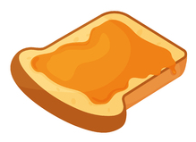


Qu’est-ce que tu prends pour le petit déjeuner ?
Je prends …
Je mange …
Je bois …
Je ne prends rien.

